Slide 1
আজকের ক্লাসে সবাইকে স্বাগতম
Rehena pervin

Slide 2
উপস্থাপনায়
রেহেনা পারভিন
সহকারী শিক্ষক
জালাসী সর. প্রাথ. বিদ্যা.।
পঞ্চগড় সদর, পঞ্চগড়
Rehena pervin

Slide 3
শ্রেনি-পঞ্ছম
বিষয়-বাংলাদেশ ও বিশ্ব পরিচয়
অধ্যায়-১
আমদের মুক্তিযুদ্ধ
পাঠ পরিচিতি
Rehena pervin

Slide 4
গানটি শোন এবং সবাই উঠে দাঁড়াও
রক্তিম শুভেচ্ছা

Slide 5
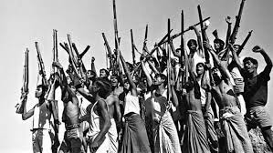
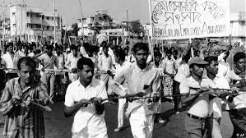
ছবি গুলো কিসের বলতে পার?
আমাদের মুক্তিযুদ্ধের ছবি।

Slide 6
আজকের আলোচনার বিষয়
আমাদের মুক্তিযুদ্ধঃ
(যুদ্ধের সুচনা)

Slide 7
শিখন ফল
এই পাঠ শেষে শিক্ষার্থীরাঃ-
মুজিবনগর সম্পর্কে বলতে পারবে।
মুজিবনগর সরকারের ভুমিকা সম্পর্কে আলোচনা করতে পারবে।

Slide 8
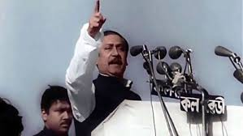
ছবিতে কি দেখতে পাচ্ছ?
আমাদের মহান নেতা জাতীর পিতা বঙ্গবন্ধু শেখ মুজিবুর রহমান।

Slide 9
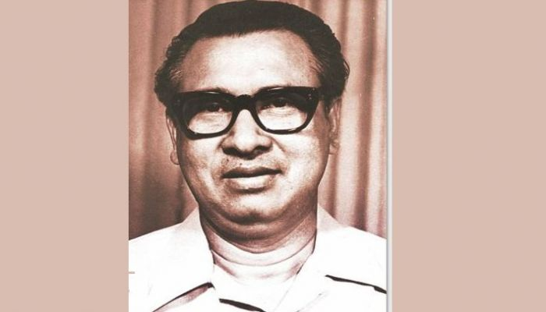
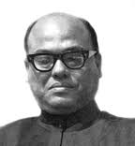
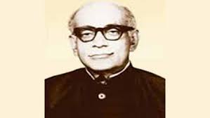
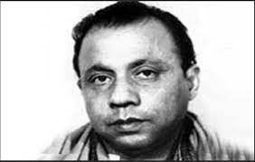
সৈয়দ নজরুল ইসলাম
তাজউদ্দীন আহমদ
ক্যাপ্টেন এম মনসুর আলী
এ এইচ এম কামারুজ্জামান

Slide 10
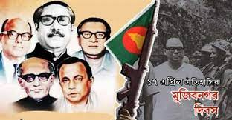
মুক্তিযুদ্ধ শুরুর এক মাসের মধ্যেই ১৯৭১ সালের ১০ই এপ্রিল গঠন করা হয় বাংলাদেশের প্রথম সরকার যা মুজিবনগর সরকার” নামে পরিচিত।তৎকালীন মেহেরপুর মহকুমার বৈদ্যনাথ তলায় (বর্তমান নাম মুজিবনগর) আমবাগানে ১৭ই এপ্রিল এই সরকার শপথ গ্রহন করে।

Slide 11
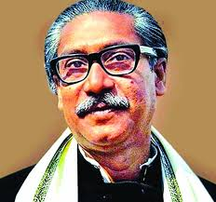
বঙ্গবন্ধু শেখ মুজিবুর রহমানকে স্বাধীন বাংলাদেশের রাষ্টপতি হিসাবে ঘোষণা করা হয়।

Slide 12
সৈয়দ নজরুল ইসলাম
বঙ্গবন্ধু শেখ মুজিবুর রহমান পাকিস্তানের কারাগারে বন্দি থাকার কারনে উপ-রাষ্টপতি সৈয়দ নজরুল ইসলাম অস্থায়ী রাষ্টপতির দায়িত্ব পালন করেন।

Slide 13
এ সরকারের অন্যতম সদস্য হলেন প্রধানমন্ত্রী তাজউদ্দীন আহমদ

Slide 14
এ এইচ এম কামারুজ্জামান স্বরাষ্ট্র এবং ত্রান ও পূর্নবাসনমন্ত্রী

Slide 15
ক্যাপ্টেন এম মনসুর আলী অর্থ ও পরিকল্পনা মন্ত্রী

Slide 16
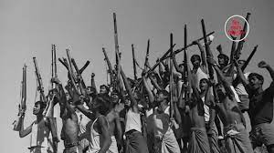
মুক্তিযুদ্ধকে সঠিক পথে পরিচালনা এবং দেশে ও বিদেশে মুক্তিযুদ্ধের পক্ষে জনমত গঠন ও সমর্থন আদায় করার ক্ষেত্রে এই সরকার সফলতা লাভ করে।

Slide 17
মুজিবনগর সরকার গঠনের পর মুক্তিযুদ্ধের গতি বৃদ্ধি পায়।এ সরকারের নেতৃত্বে সকল শ্রেনির বাঙালি দেশকে শত্রু মুক্ত করার জন্য সসস্ত্র সংগ্রামে ঝাঁপিয়ে পড়ে।

Slide 18
দলীয় কাজ
কাজ -১.
বাংলাদেশের মুক্তিযুদ্ধে মুজিবনগর সরকার কোন তিনটি কাজ করেছিল।

Slide 19
মূল্যায়ন
১। বাংলাদেশের প্রথম সরকারের নাম কি?
২. বাংলাদেশের প্রথম রাষ্ট্রপ্রধান কে ছিলেন?
৩. কখন এবং কোথায় মুজিবনগর সরকার শপথ গ্রহণ করে?
চিত্রটি কার? তাঁর সম্পর্কে দুইটি বাক্য লেখ।

Slide 20
বাড়ির কাজ
বাংলাদেশের মুক্তিযুদ্ধে অস্থায়ী সরকারের নাম কি?এইসরকারের চারটি সফলতা লেখ ।

Slide 21
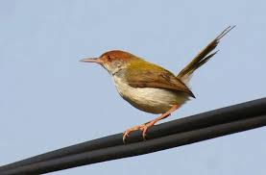
ধন্যবাদ সবাইকে

